Slide 1
Всемирный день дикой природы
МБОУ Мирновская вечерняя (сменная) школа при ФКУ ИК-6 ГУФСИН России по Нижегородской области
Дашина Н.А., учитель биологии и химии

Slide 2
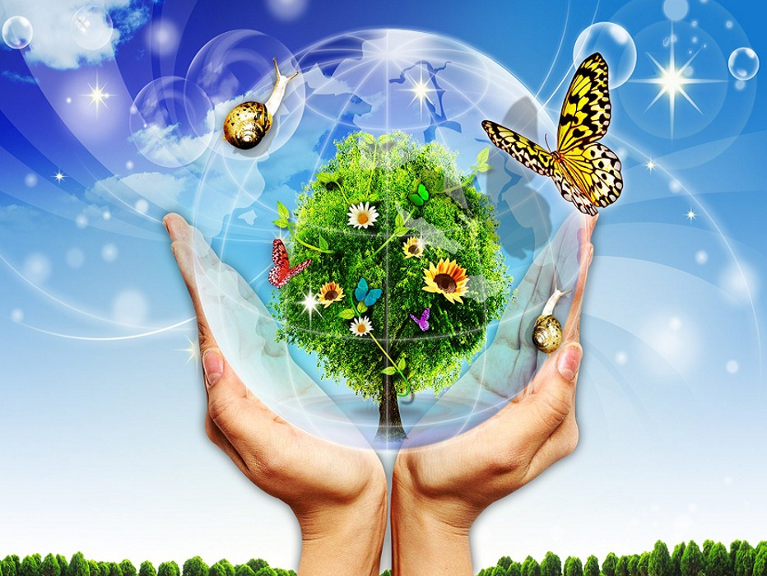

Slide 3

Решение праздновать этот день было принято на 68-й сессии Генеральной Ассамблеи ООН 20 декабря 2013 года.
Дата была выбрана не случайно: в этот день в 1973 году была принята Конвенция о международной торговле видами дикой фауны и флоры (СИТЕС).

Slide 4

Всемирный день дикой природы предоставляет возможность обратить внимание на многообразие и красоту проявлений дикой фауны и флоры, а также помогает повысить информированность о получаемой человеком пользе от занятий природоохранной деятельностью. Кроме того, этот День напоминает нам о необходимости усиления борьбы с преступлениями в отношении дикой природы, имеющими далеко идущие экономические, экологические и социальные последствия.

Slide 5
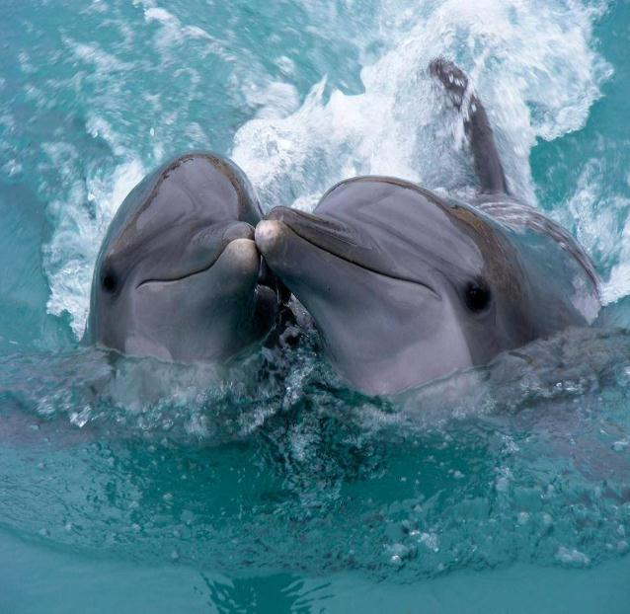
Незаконный оборот объектов дикой фауны и флоры их частями и продуктами — одна из важных проблем современности. Объем международного рынка торговли дикими редкими животными, по экспертным оценкам, составляет около 17 миллиардов евро в год.
«В этот Всемирный день дикой природы я призываю всех граждан, все компании и правительства сыграть свою роль в деле защиты существующих в нашем мире диких животных и растений. Действия каждого из нас будут определять судьбу дикой природы мира. Будущее дикой природы находится в наших руках!».
Из послания 8-го Генерального секретаря ООН Пан Ги Муна

Slide 6
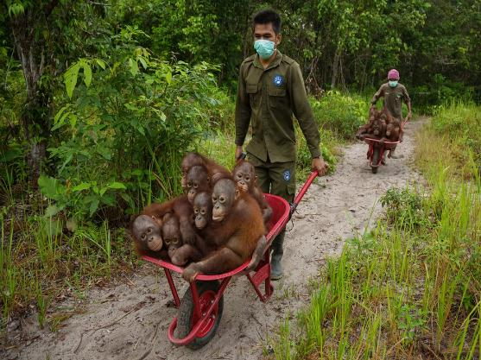
Конвенция о международной торговле видами дикой фауны и флоры, находящимися под угрозой исчезновения, является одним из самых крупных соглашений по охране дикой природы.
Цель конвенции состоит в том, чтобы гарантировать, что международная торговля дикими животными и растениями не создает угрозы их выживанию и наложить на нее определенный контроль.
На сегодня сторонами СИТЕС являются 180 государств.

Slide 7
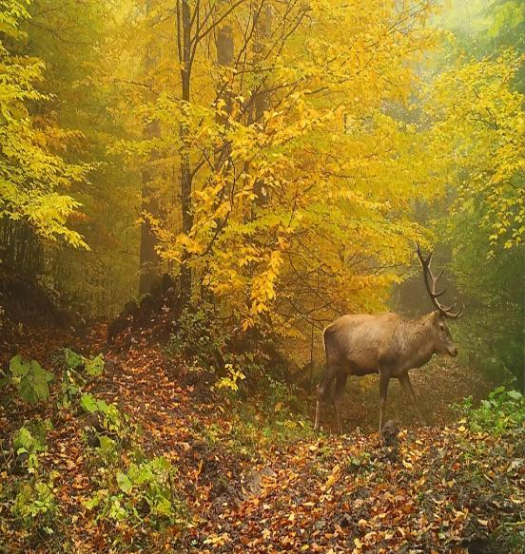
Под защитой СИТЕС находятся примерно 5 600 видов животных и 30 000 видов растений. Они перечислены в трех Приложения СИТЕС и сгруппированы по степени угрозы их исчезновения.
Забота о сохранении численности исчезающих видов фауны и флоры, о возможных последствиях их полного исчезновения для других видов подталкивает небезразличных людей науки, политики, экономической сферы и простых граждан по всему миру объединять усилия ради спасения того, что во многом гибнет из-за вмешательства человека в мир природы.

Slide 8
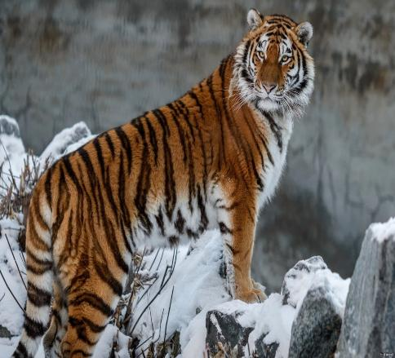
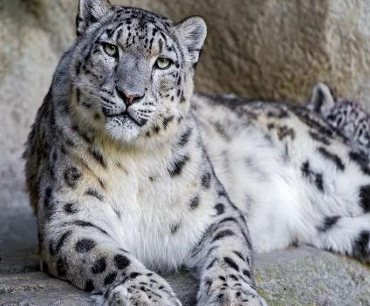
В число наиболее уязвимых видов животных российской фауны входят в первую очередь: амурский тигр, леопард, снежный барс, белый медведь и крупные виды соколообразных (беркут, кречет, балобан, сапсан), используемые в качестве ловчих птиц, а также отдельные ценные виды рыб.

Slide 9
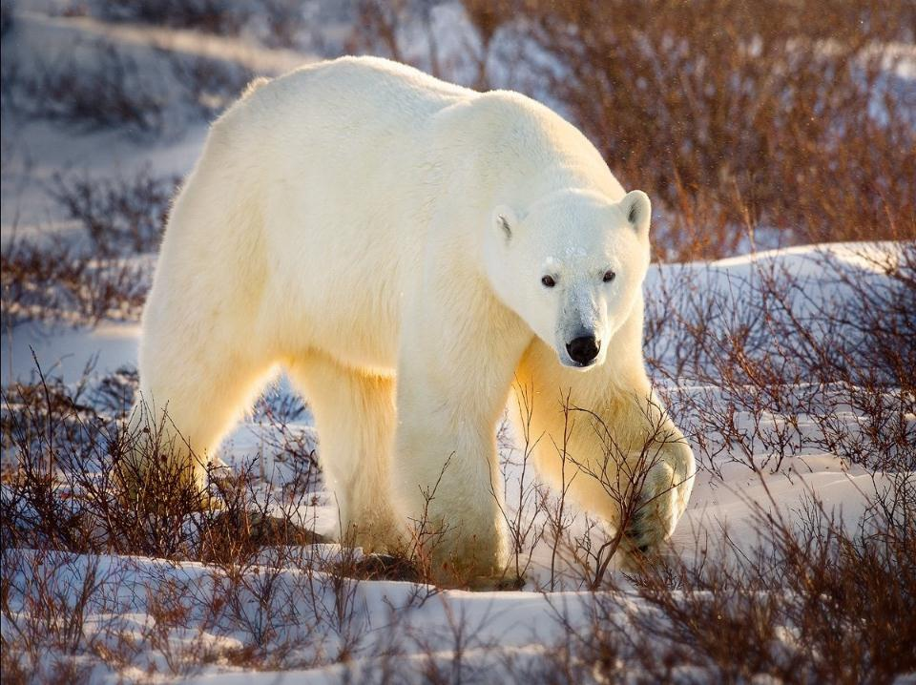

Slide 10
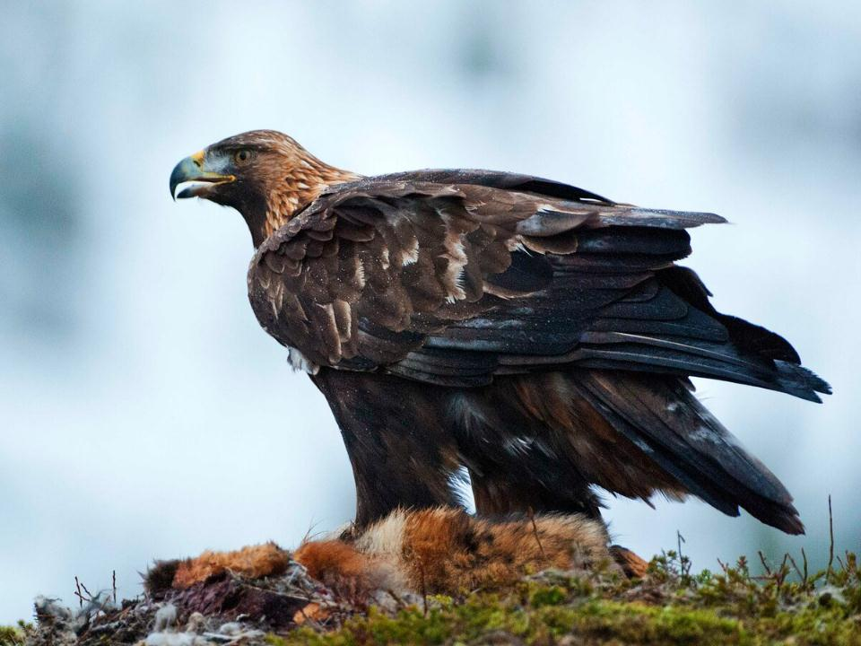

Slide 11
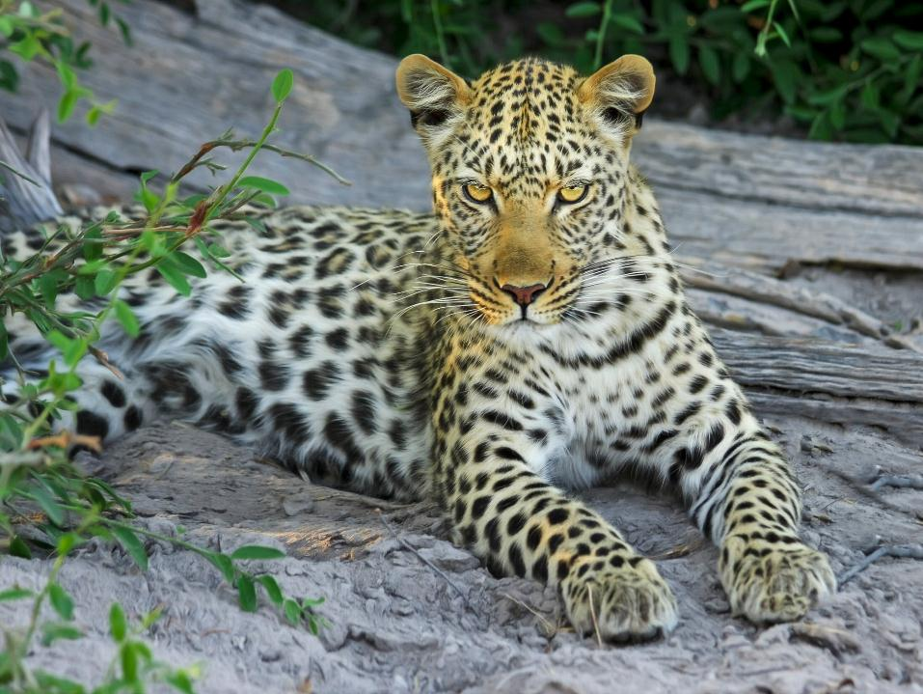

Slide 12
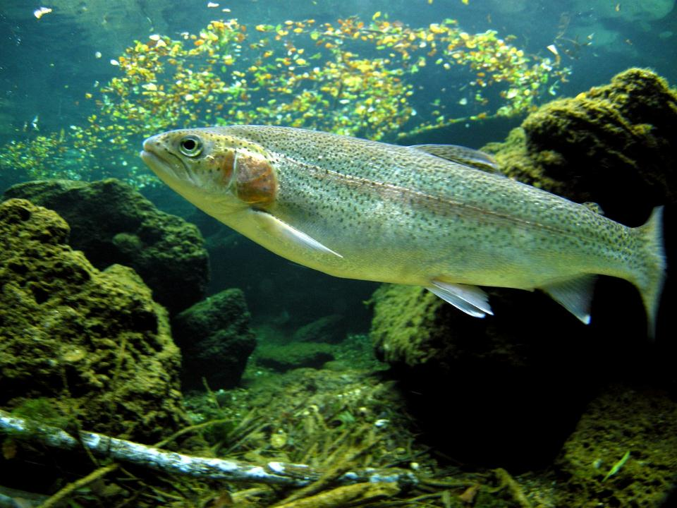

Slide 13
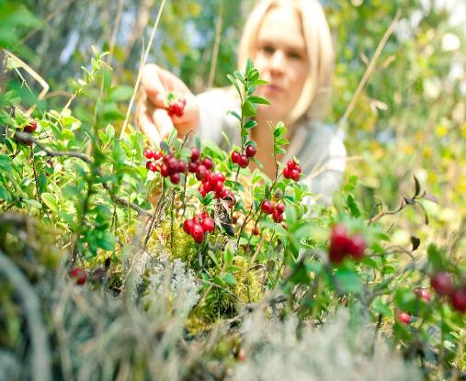
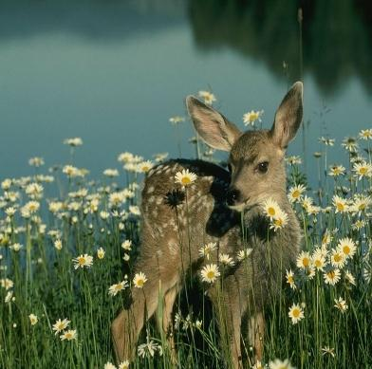
Какой прекрасный, удивительный мир нас окружает. Мы с вами знаем, что жизнь всех людей неразрывно связана с природой: из окружающей среды люди получают кислород, продукты питания, сырье для промышленности, лекарство и многое другое. Но, к сожалению, человек не всегда задумывается о бережном отношении к природе.

Slide 14
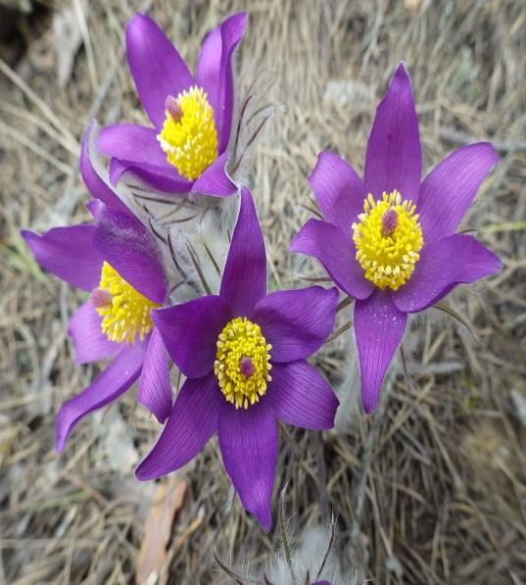
Являясь частью природы, человек оказывает на нее воздействие. Бессмысленная и варварская вырубка лесов, загрязнение воздуха ядовитыми выбросами заводов, уничтожение чистых речек и озер, загрязнение почвы и воздуха – вот далеко не полный перечень разрушительных воздействий современной цивилизации. Огромные масштабы этих воздействий привели к экологическим проблемам. И если не вести борьбу с загрязнением нашей планеты, то мы можем через несколько десятилетий оказаться посреди выжженной пустыни.

Slide 15
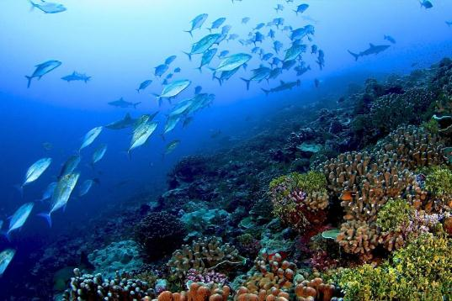
Жизнь на Земле есть всюду: в лесах, степях и пустынях, в океанах и пресных водах, на высоких горах и в почве. Там, где не могут жить , ни растения, ни животные, живут бактерии, многие из которых не нуждаются в кислороде.
Растения и животные существуют не сами по себе. Они тесно связаны с неживой природой-солнцем, почвой, горами, реками, морями. Благодаря неживой природе они получают воздух и воду, добывают пищу, находят укрытия от врагов и непогоды.
Совокупность живых организмов, тесно взаимодействующих между собой и со средой их обитания, образует экосистему. Элементарной экосистемой является биогеоценоз, а глобальной — биосфера. Биогеоценоз – это устойчивый, достаточно однородный комплекс взаимосвязанных видов живых организмов и компонентов окружающей среды,

Slide 16
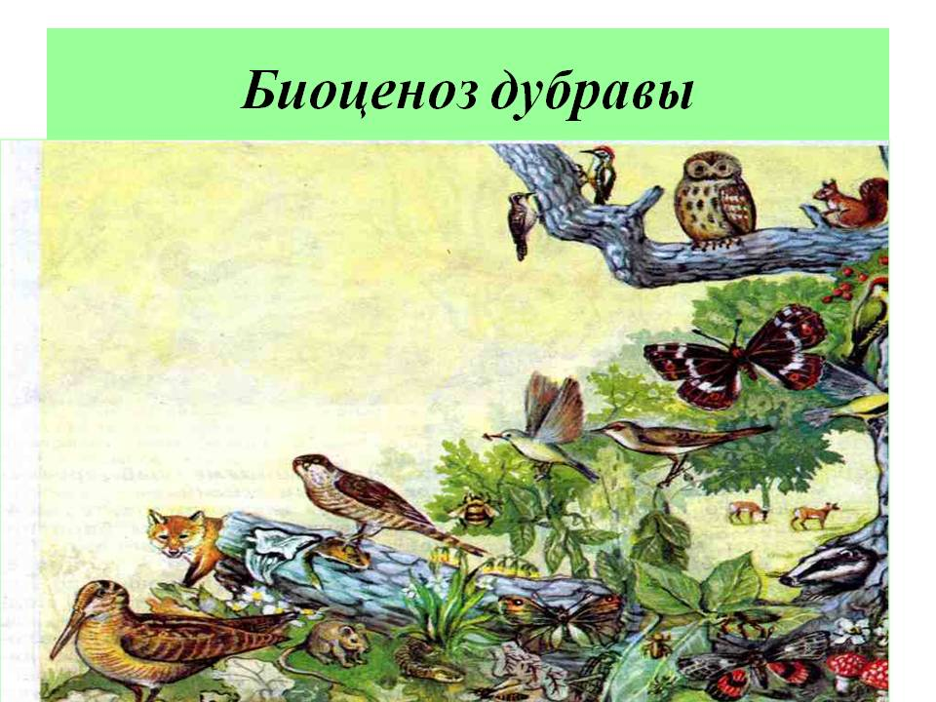

Slide 17
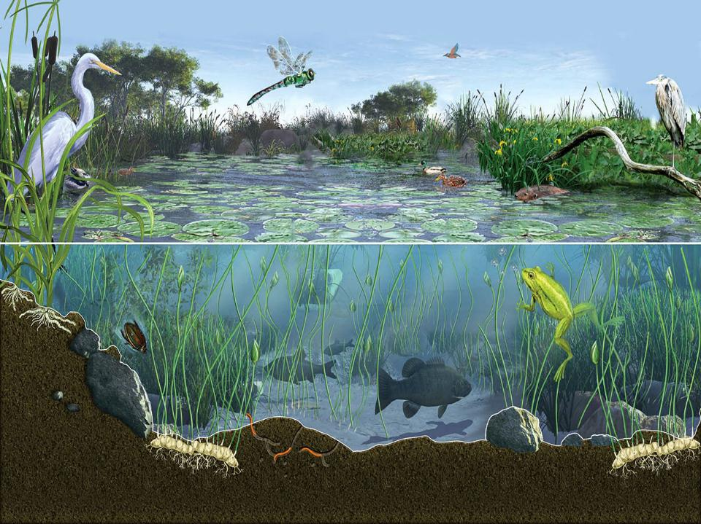

Slide 18
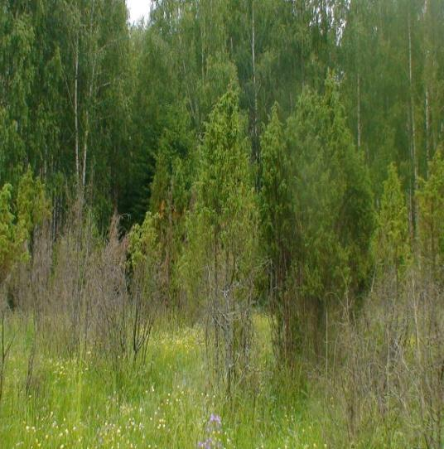
Глобальные изменения в биосфере, вызванные деятельностью человека:
парниковый эффект (повышение температуры нижних слоёв атмосферы планеты по сравнению с эффективной температурой, то есть температурой теплового излучения планеты, наблюдаемого из космоса);
кислотные дожди (дожди, при которых наблюдается понижение водородного показателя (pH), дождевых осадков из-за загрязнений воздуха кислотными оксидами, обычно оксидами серы и оксидами азота);
нарушение озонового экрана (разрушение озонового слоя на 50% увеличило бы УФ-радиацию в 10 раз, что повлияло бы на зрение человека и животных и могло бы оказать др.; исчезновение же озонового слоя привело бы к непредсказуемым последствиям — вспышкам рака кожи, уничтожению планктона в океане, мутациям растительного и животного мира);
эрозия почв и опустынивание;
загрязнение водоемов;
смог;
вырубка лесов.

Slide 19
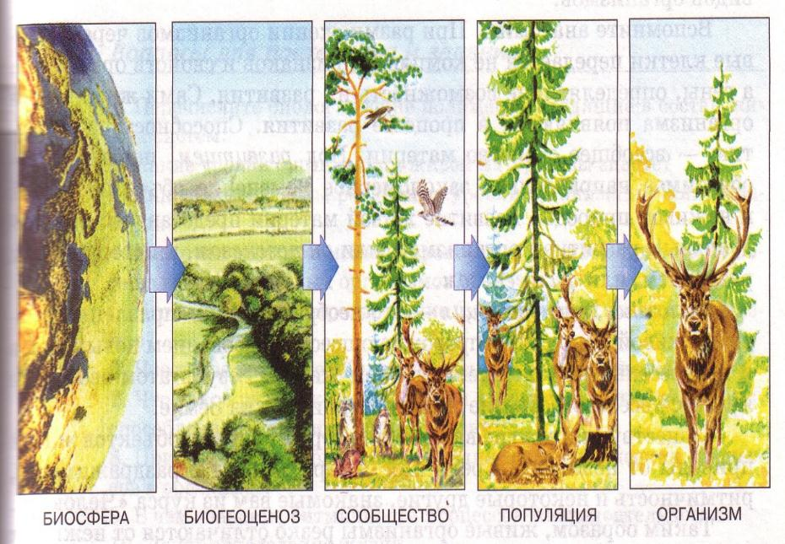

Slide 20
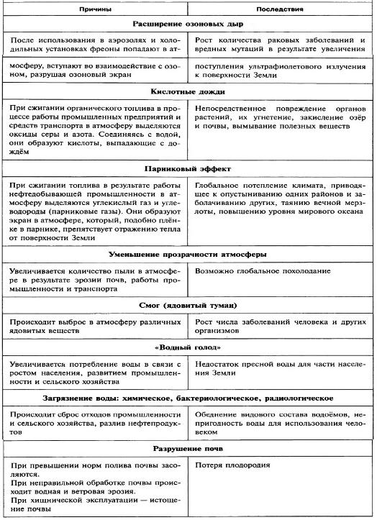

Slide 21
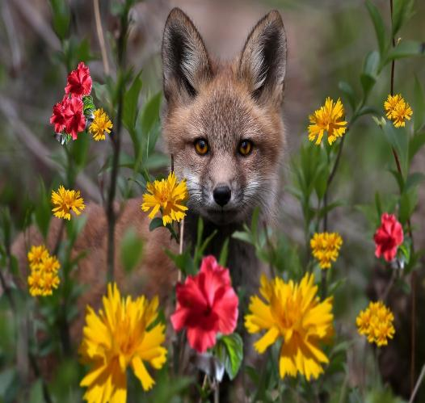
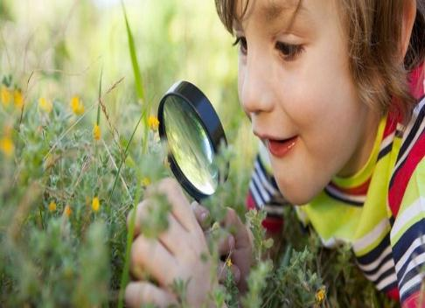
Есть просто храм,
Есть храм науки,
А есть еще природы храм,
С лесами, тянущими руки
Навстречу солнцу и ветрам.
Он свят в любое время года,
Открыт для нас в жару и стынь.
Входи сюда, будь сердцем чуток,
Не оскверняй его святынь.
(А. Смирнов)

Slide 22
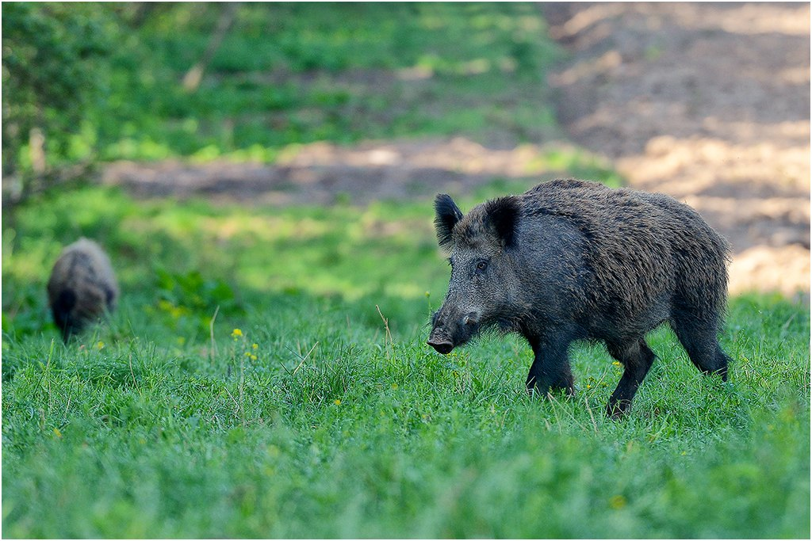

Slide 23
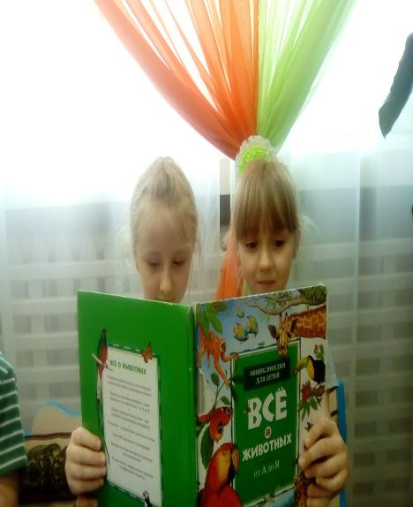
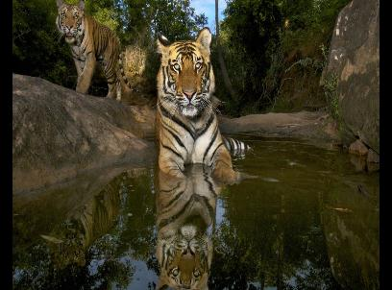
Природа — это дом родной,
Мы все ее должны ценить,
И защищать любой ценой,
А не, как варвары, громить!
Пускай же дикая природа
Живет в гармонии всегда,
И ежедневно, год за годом,
Не знает от людей вреда!

Slide 24
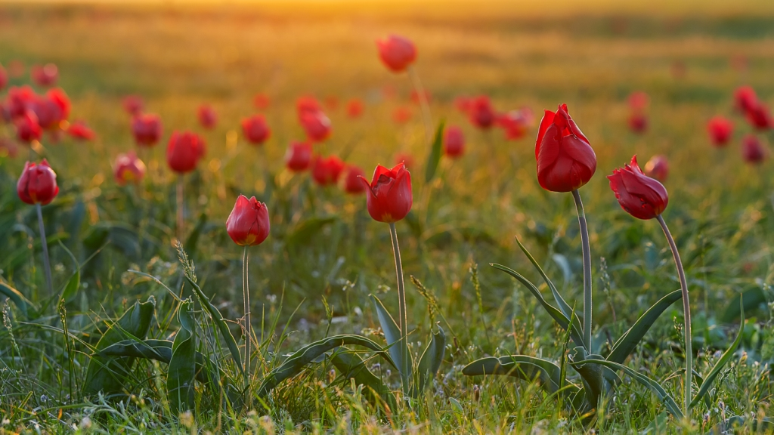

Slide 25
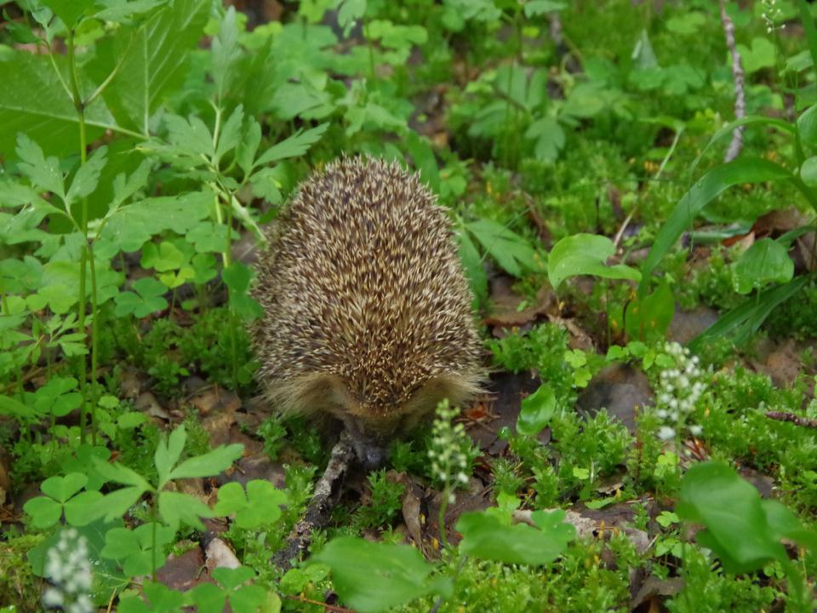

Slide 26
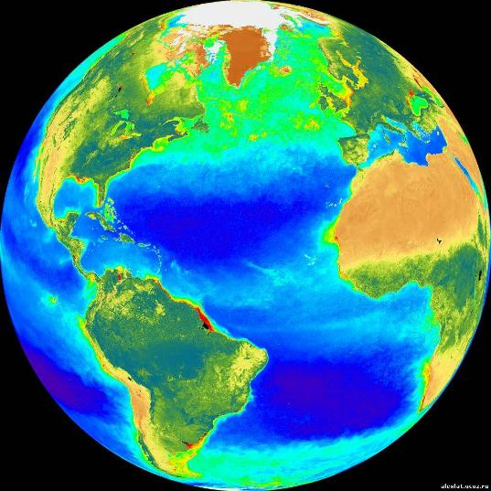
В день дикой природы я всех призываю:
Давайте леса и поля защищать,
Растения беречь, охранять водоемы,
А редких зверей нам нельзя истреблять,
Пора сохранять нам родную планету,
Чтоб нашим потомкам досталась она,
Давайте все вместе возьмемся за это,
Природа воздаст нам все это сполна!

Slide 27
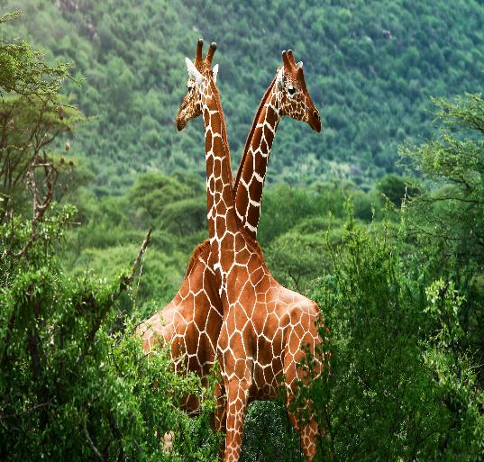
Источники:
РИА Новости
https://yandex.ru/images/search?text=картинки
Сайт «УчительPRO»
Яндекс.Картинки › биоценозы
http://pozdravok.ru/pozdravleniya/prazdniki/den-dikoy-prirody/2.htm
Яндекс.Картинки›картинки природа и человек

